Slide 1


PHÒNG GD & ĐT QUẬN LONG BIÊN
TRUỜNG MẦM NON HOA TRẠNG NGUYÊN
Làm quen với toán
Đề tài : Đếm trên đối tượng trong phạm vi 3
Đối tượng: 3-4 tuổi
Thời gian: 20-25 phút

Slide 2

Ôn nhận biết số lượng trong phạm vi 1,2

Slide 3

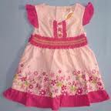

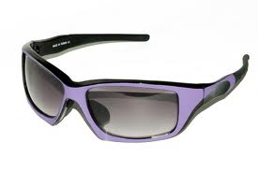
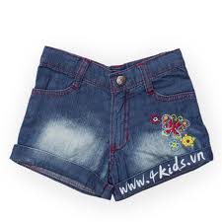

Slide 4
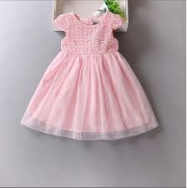
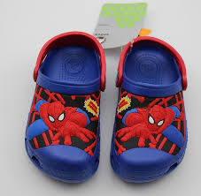


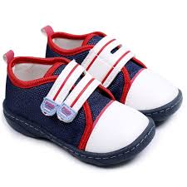

Slide 5
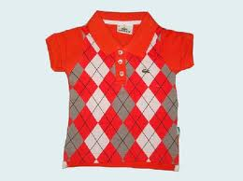



Slide 6
Dạy trẻ đếm trong phạm vi 3

Slide 7
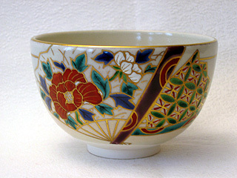

Slide 8
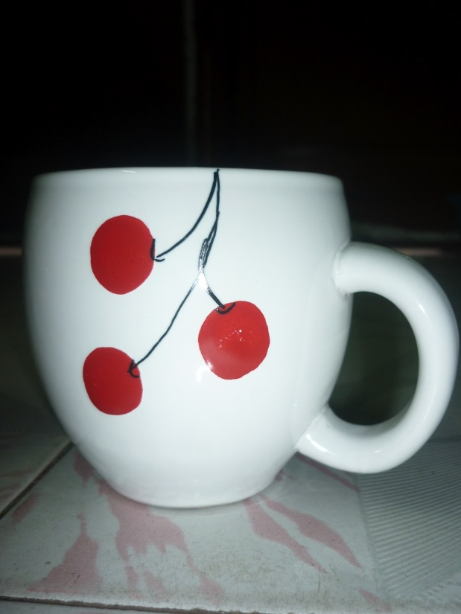

Slide 9
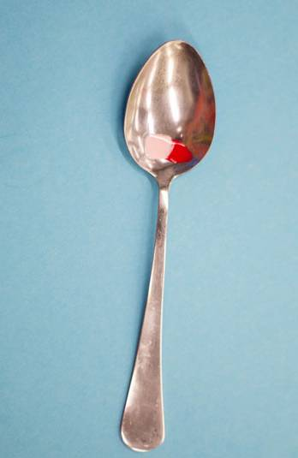

Slide 10
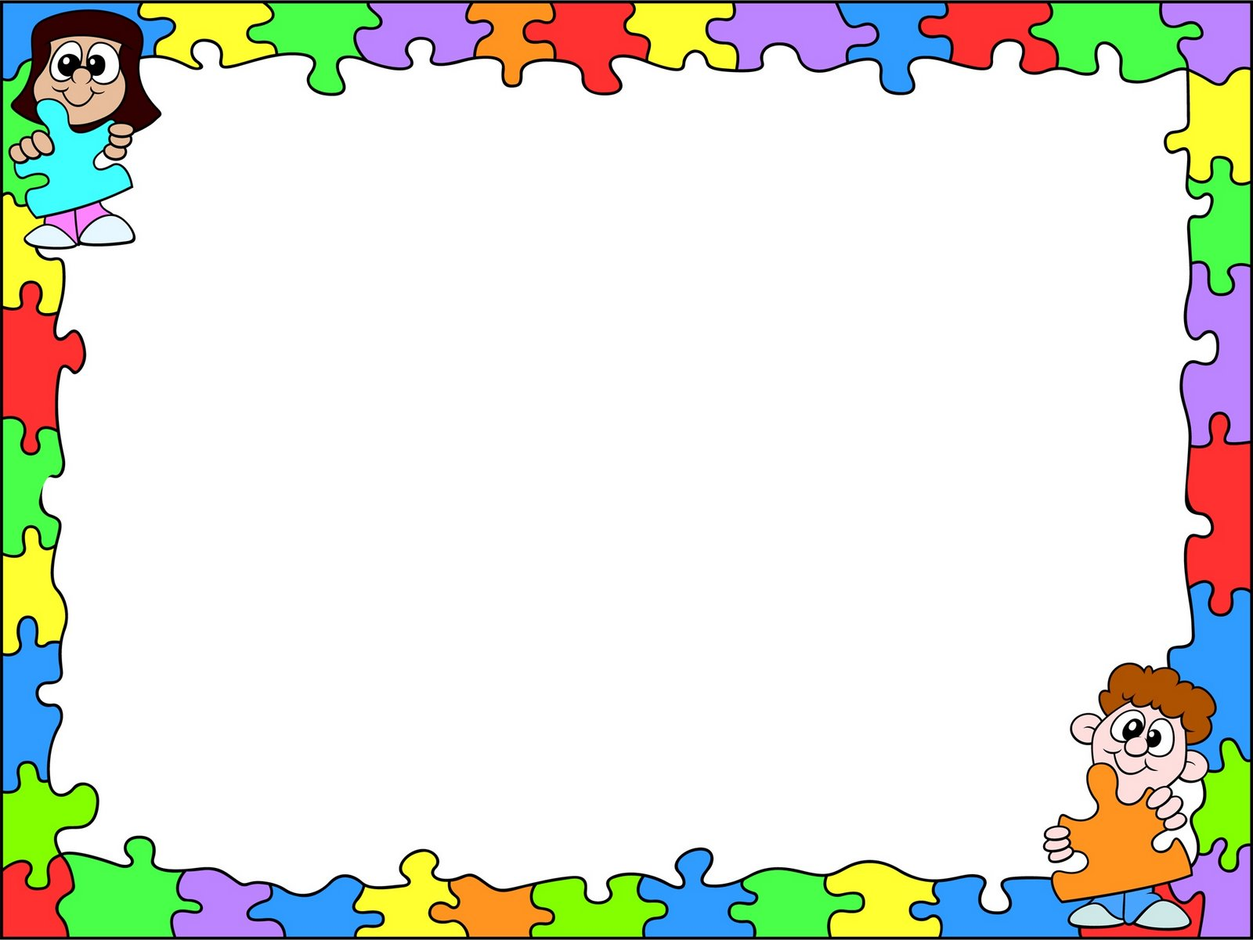
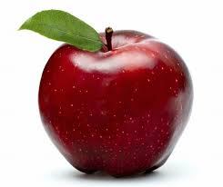

Slide 11




rung chu«ng vµng
THỬ TÀI BÉ YÊU

Slide 12
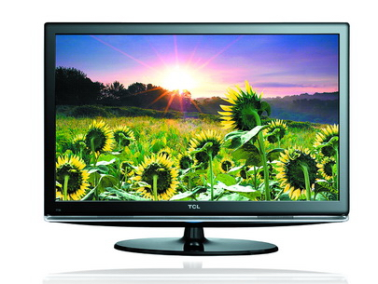
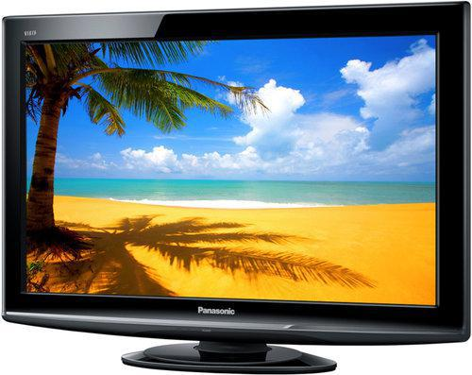
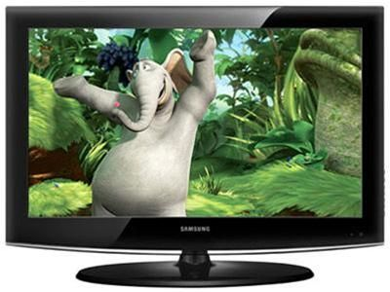
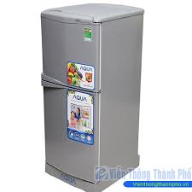
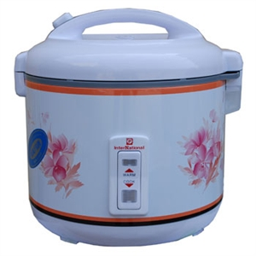
Hết giờ
1
2
3
0
4
5

Slide 13
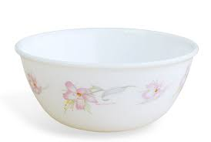
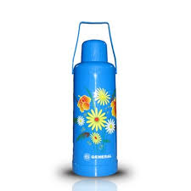
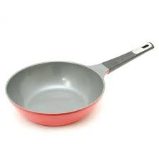
Hết giờ
1
2
4
0
5
3
3

Slide 14
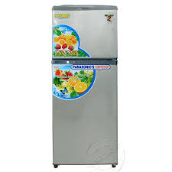
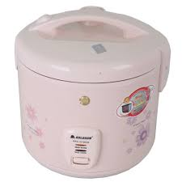
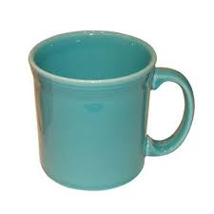
1
2
4
5
Hết giờ
0
3

Slide 15
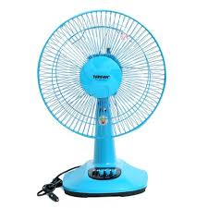
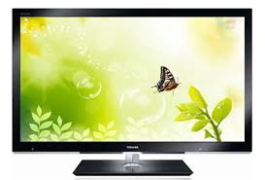
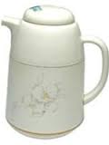
Hết giờ
0
1
2
3
4
5
3

Slide 16
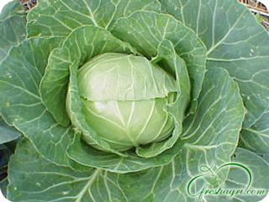
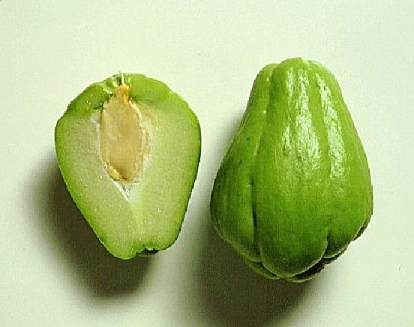
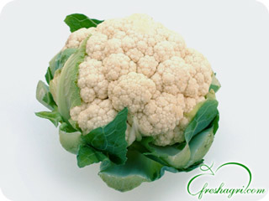
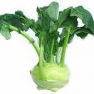
Hết giờ
0
1
2
3
4
5

Slide 17
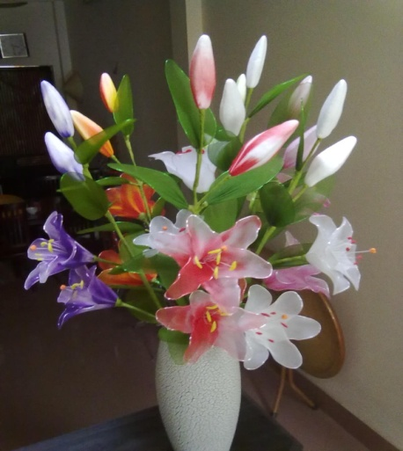
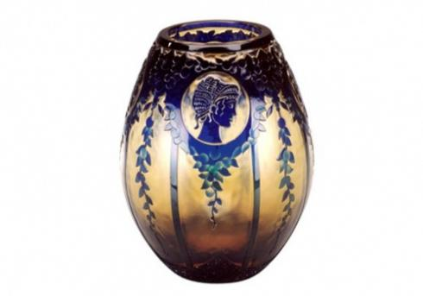
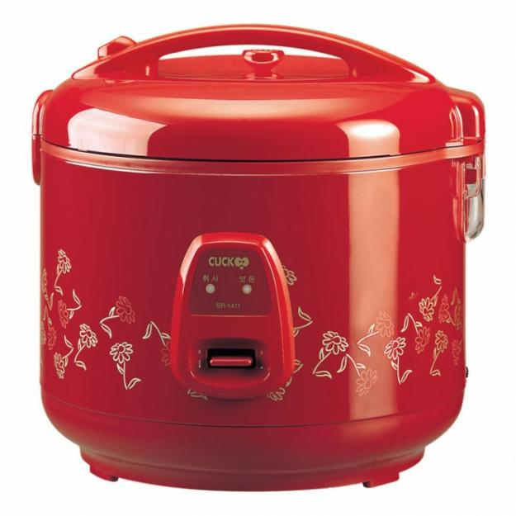
0
Hết giờ
1
2
3
5
4

Slide 18
- Tô màu đỏ cho nhóm đồ vật có số lượng 3.
- Tô màu xanh cho nhóm có số lượng là 1. Và màu vàng cho nhóm có số lượng là 2

Slide 19



Xin chân thành cảm ơn

